Slide 1

z
Notes:
ss

Slide 2
第十节课： 卷积层的后向传播推导

Slide 3
内容预览
回顾相关课程内容
为什么要学习本课
主问题：如何推导卷积层的后向传播？
主问题：如何反向计算误差项？
任务：实现反向计算误差项
主问题：如何计算Filter每个权重值的梯度？
任务：实现计算Filter每个权重值的梯度

Slide 4
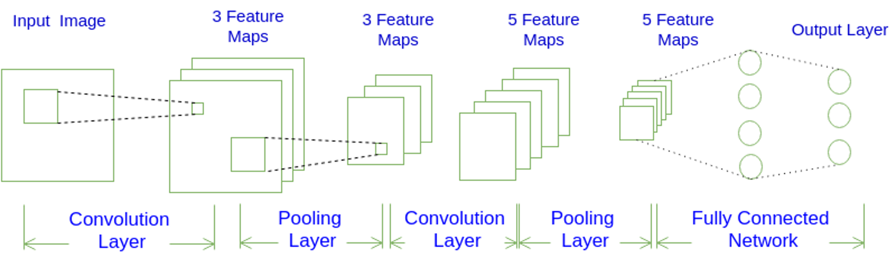
回顾相关课程内容
卷积神经网络的局部连接和权重共享是指什么？
卷积层的前向传播是如何计算的？
自学、展学

Slide 5
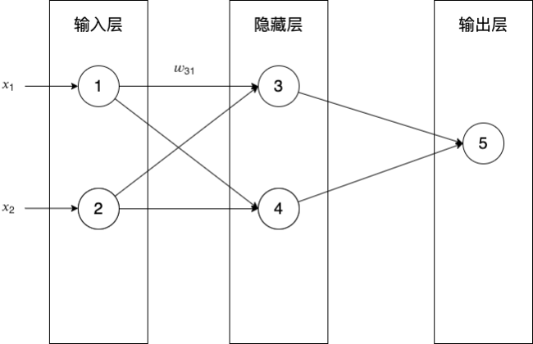
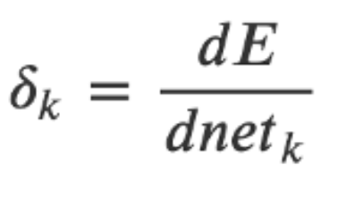
回顾相关课程内容
全连接层的后向传播算法是什么？
误差项的计算公式是什么？
全连接层的后向传播是如何推导？
自学、展学
先计算输出层的误差项，然后反向依次计算每层的误差项直到与输入层相连的层，最后根据每层的误差项和输入得到每层的梯度

Slide 6
为什么要学习本课
如何推导卷积层的后向传播？

Slide 7
主问题： 如何推导卷积层的后向传播？

Slide 8
主问题：如何推导卷积层的后向传播？
卷积层的后向传播算法有哪些步骤？
与全连接层中隐藏层的后向传播算法的步骤一样吗？有什么区别？
下面分别讨论这两个步骤的实现
自学、互学、展学
已知下一层计算的误差项，反向依次计算这一层的误差项
计算这一层中每个权重值的梯度
步骤跟隐藏层是一样的，但是每个步骤的计算方法都不一样，这是因为： “局部连接”使得第一步误差项的计算方法不一样；
“权值共享”则使得第二步变为计算Filter中的每个权重值的梯度；

Slide 9
主问题：如何反向计算误差项？

Slide 10
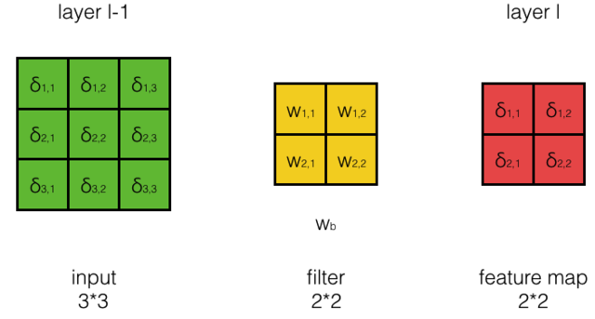
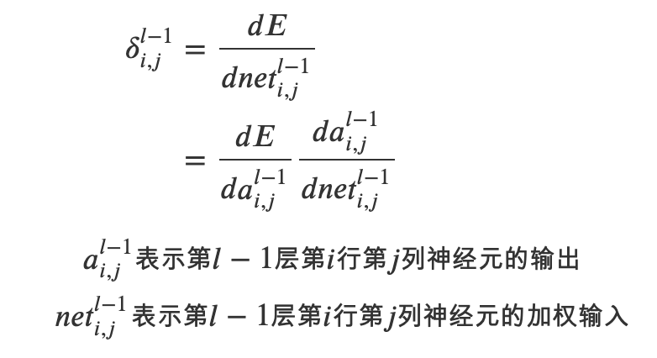
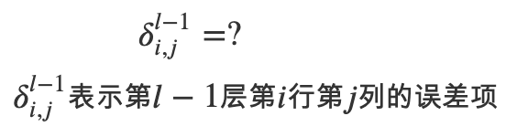
主问题：如何反向计算误差项？
我们先来考虑步长为1、输入的深度为1、filter个数为1的最简单的情况。
假设输入的大小为3*3，filter大小为2*2，按步长为1卷积，我们将得到2*2的feature map。如下图所示：
其中layer l-1为当前层（卷积层），layer l为下一层
在这里，我们假设第l层中的每个误差项都已经算好，我们要做的是计算第l-1层每个神经元的误差项
它的计算公式是什么：

Slide 11

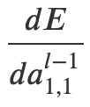
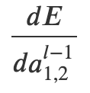
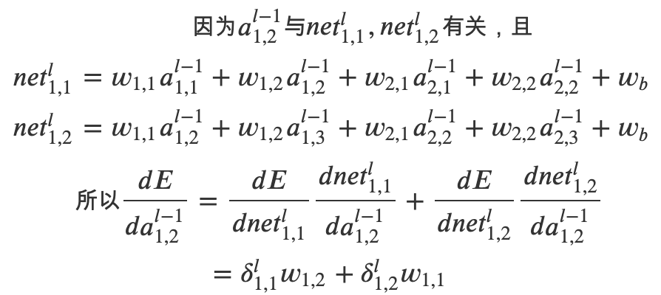
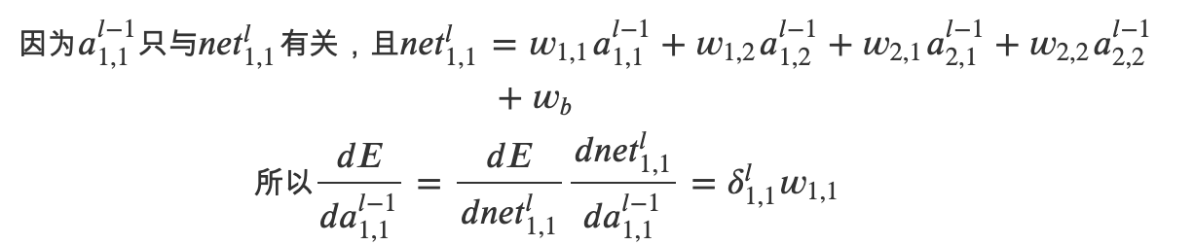
主问题：如何反向计算误差项？
如何求 . ？
我们先来看几个特例，然后从中总结出一般性的规律：
计算 ？
计算 ？
请总结出规律？
自学、互学、展学

Slide 12
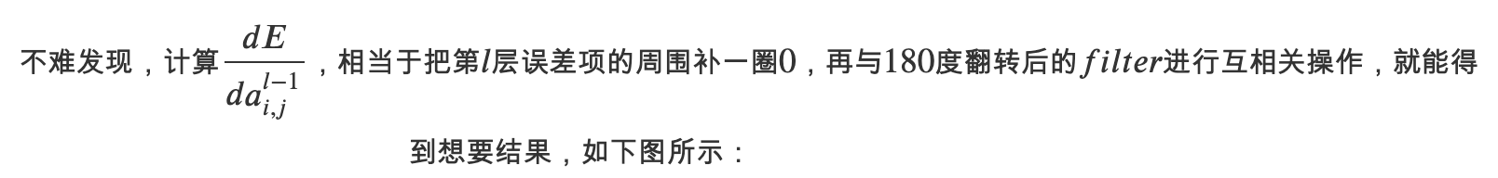
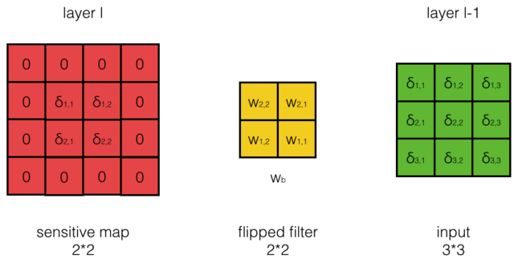
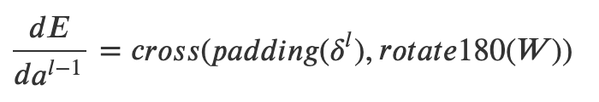
主问题：如何反向计算误差项？
计算公式是什么？

Slide 13
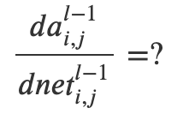
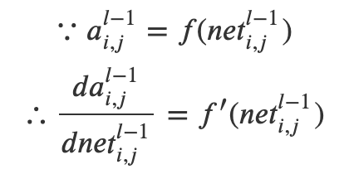
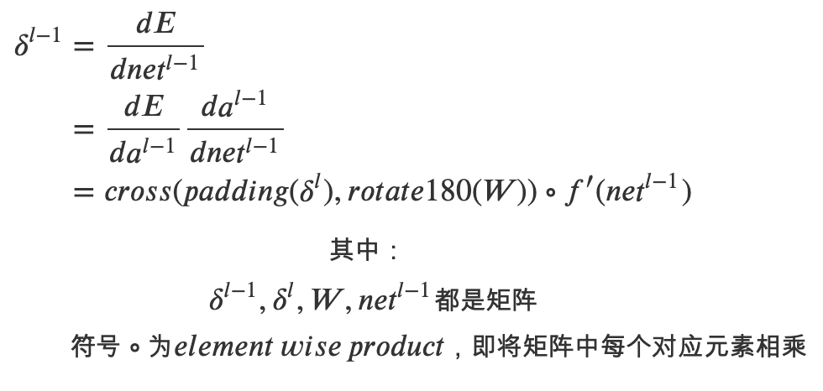
主问题：如何反向计算误差项？
如何求
因此，我们得到了最终的公式：
自学、互学、展学

Slide 14
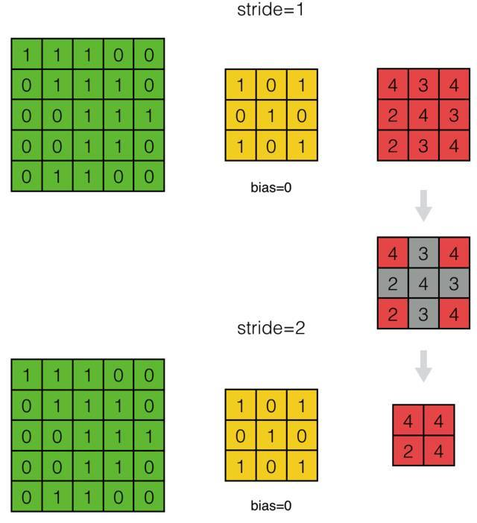
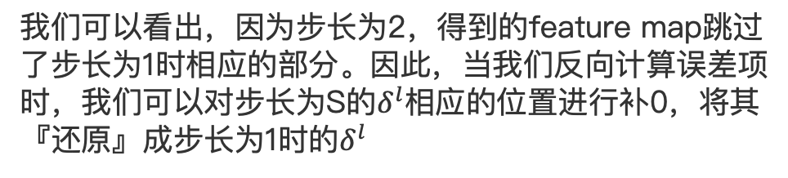
主问题：如何反向计算误差项？
下面我们来推导步长为S的情况
我们来看看步长为2与步长为1的差别：
如何处理步长为2的情况？
如何将其统一为步长为1的情况？
自学、互学、展学
我们可以看出，因为步长为2，得到的feature map跳过了步长为1时相应的部分。因此，当我们反向计算误差项时，我们可以对步长为S的$δ^{l}$相应的位置进行补0，将其『还原』成步长为1时的$δ^{l}$

Slide 15
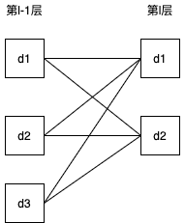
主问题：如何反向计算误差项？
下面我们来推导深度为D和Filter个数为N的情况
如果把每个深度看成一个结点，把互相关操作变成乘上权重，则深度为3、Filter个数为2的情况如下图所示：
第l-1层的d1影响了第l层的哪几个结点？
所以第l-1层的d1的误差项应该等于什么？
自学、互学、展学
= 第l层的d1的误差项与第一个Filter反向计算出的第l-1层的误差项 +
第l层的d2的误差项与第二个Filter反向计算出的第l-1层的误差项

Slide 16
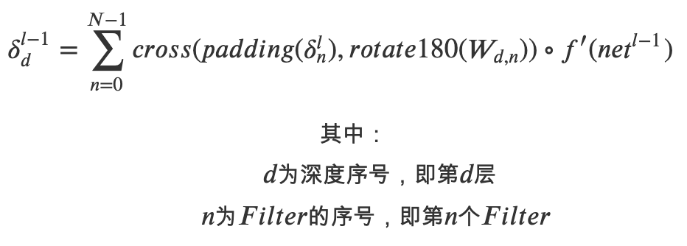
主问题：如何反向计算误差项？
因此，可以将误差项计算公式改为什么？
自学、互学、展学

Slide 17
结学
如何反向计算误差项？
自学、展学

Slide 18
任务：实现反向计算误差项

Slide 19
任务：实现反向计算误差项
请实现反向计算误差项？
自学、展学

Slide 20
主问题： 如何计算Filter每个权重值的梯度？

Slide 21

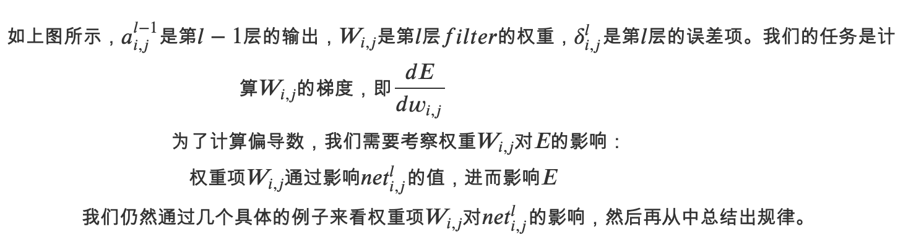
主问题：如何计算Filter每个权重值的梯度？
我们要在得到本层的误差项的情况下，计算本层的Filter的权重的梯度

Slide 22
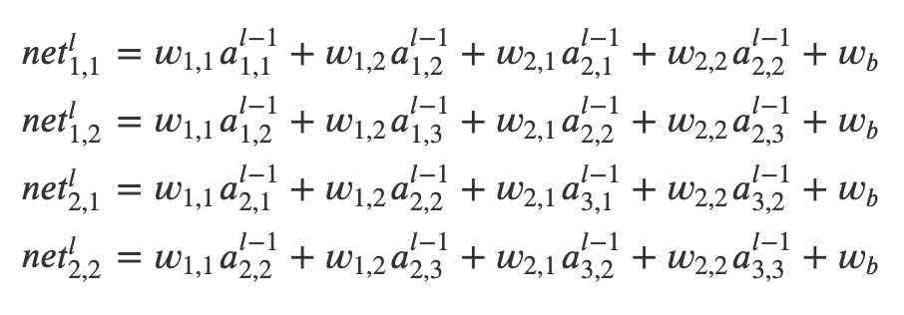
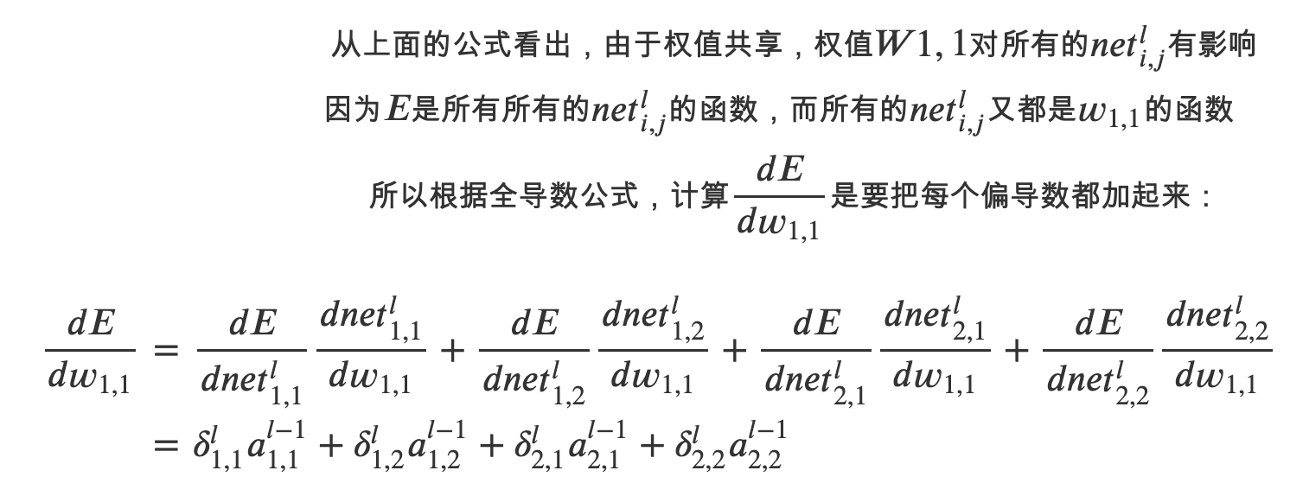
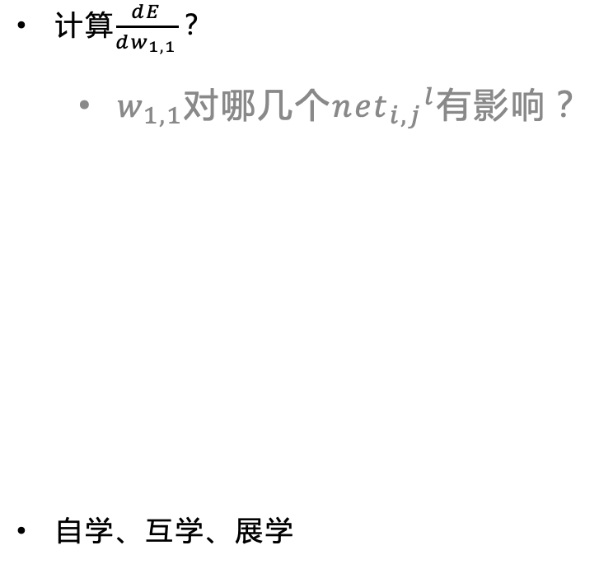
主问题：如何计算Filter每个权重值的梯度？
计算$\frac{dE}{dw_{1,1}}$？
$w_{1,1}对哪几个{{net}_{i,j}}^{l}有影响？$
自学、互学、展学

Slide 23
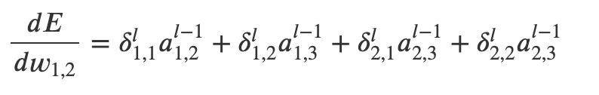
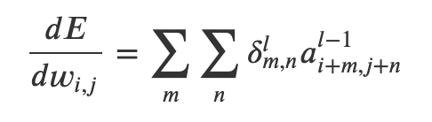
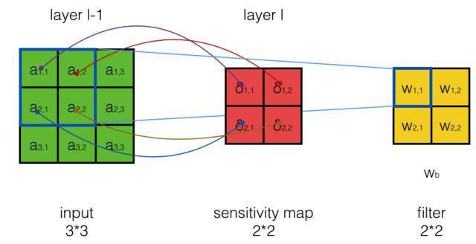

主问题：如何计算Filter每个权重值的梯度？
计算$\frac{dE}{dw_{1,2}}$？
实际上，每个权重项导数的计算都是类似的，我们不一一举例了
现在，是我们再次发挥想象力的时候，我们发现计算$\frac{dE}{dw_{i,j}}的$规律是：
自学、互学、展学
也就是用误差项作为卷积核，在input上进行互相关操作，如下图所示：

Slide 24
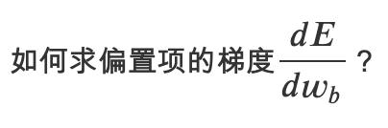
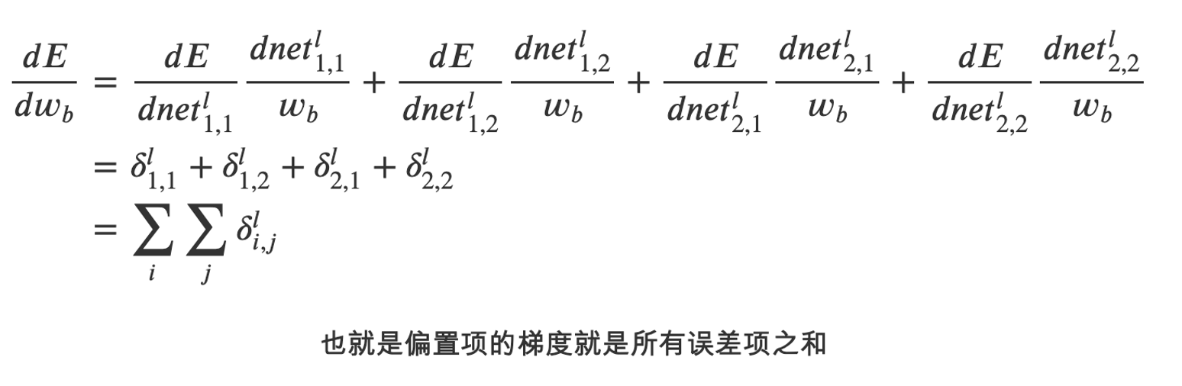
主问题：如何计算Filter每个权重值的梯度？

Slide 25
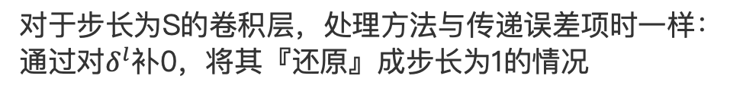
主问题：如何计算Filter每个权重值的梯度？
如何处理步长为2的情况？
自学、互学、展学
对于步长为S的卷积层，处理方法与传递误差项时一样： 通过对$δ^{l}$补0，将其『还原』成步长为1的情况

Slide 26
主问题：如何计算Filter每个权重值的梯度？
对于Filter个数为N和每个Filter的深度为D的情况，因为每个都对应输出图像的对应深度的Feature map和输入图像的对应深度的Feature map，每一个二维Filter只涉及到一次二维卷积运算
所以只需分别计算N×D次每个二维Filter的导数，再将其组合成4维张量，即可求得整个Filter的导数

Slide 27
结学
如何计算Filter每个权重值的梯度？
自学、展学

Slide 28
任务：实现计算Filter每个权重值的梯度

Slide 29
任务：实现计算Filter每个权重值的梯度
请实现计算Filter每个权重值的梯度？
自学、展学

Slide 30
总结

Slide 31
总结
请总结本节课的内容？
请回答开始的问题？
自学、展学

Slide 32
参考资料
零基础入门深度学习 | 第四章：卷积神经网络
卷积神经网络(CNN)反向传播算法推导

Slide 33
扩展阅读
卷积神经网络(CNN)反向传播算法推导 有详细的数学推导(比如本课程中通过找规律得到的公式，在该文中有数学推导)

Slide 34
下节课预告
最大池化层的后向传播推导

Slide 36
问答

